Slide 1
HÀNH TINH XANH CỦA EM

Slide 2
KHỞI ĐỘNG

Slide 3
Ôn bài cũ
r
- Đọc thuộc bài thơ “Tiếng chổi tre”.
- Cho biết công việc của chị lao công vất vả như thế nào?

Slide 4
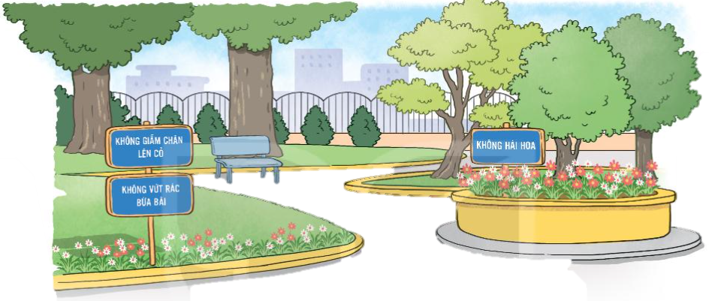
CỎ NON CƯỜI RỒI
BÀI 14
BÀI 14
Các tấm biển báo dưới đây nhắc nhở chúng ta điều gì?
KHÔNG DẪM CHÂN LÊN CỎ
KHÔNG HÁI HOA
KHÔNG VỨT RÁC BỪA BÃI

Slide 5
CỎ NON CƯỜI RỒI
BÀI 14
BÀI 14
TIẾT 1 – 2
ĐỌC

Slide 6
ĐỌC
CỎ NON CƯỜI RỒI
Mùa xuân đã đến. Cỏ trong công viên bừng tỉnh sau giấc ngủ đông. Từng đàn én từ phương Nam trở về. Trẻ em chơi đùa dưới ánh mặt trời ấm áp.
Một hôm, chị én nâu đang sửa soạn đi ngủ thì nghe thấy tiếng khóc thút thít. Lần theo tiếng khóc, én nâu tìm đến công viên nhỏ. Thấy một cây cỏ non đang khóc, én nâu hỏi:
- Em bị ốm à?
Cỏ non khóc nấc lên:
- Chị ơi, em không đứng thẳng được nữa. Các bạn nhỏ đã đến đây chơi đùa và giẫm lên em.
Én nâu lặng đi một phút rồi bỗng reo lên:
- Đừng khóc nữa! Chị sẽ giúp em.
Thế rồi, én nâu kêu gọi thêm rất nhiều bạn của mình. Suốt đêm, cả đàn én ra sức đi tìm cỏ khô tết thành dòng chữ “Không giẫm chân lên cỏ!” đặt bên cạnh bãi cỏ. Xong việc, én nâu tươi cười bảo cỏ non:
- Từ nay em yên tâm rồi. Không còn ai giẫm lên em nữa đâu.
Cỏ non nhoẻn miệng cười và cảm ơn chị én nâu.
(Theo 365 truyện kể hằng đêm)

Slide 7
ĐỌC
CỎ NON CƯỜI RỒI
Mùa xuân đã đến. Cỏ trong công viên bừng tỉnh sau giấc ngủ đông. Từng đàn én từ phương nam trở về. Trẻ em chơi đùa dưới ánh mặt trời ấm áp.
bừng
tỉnh
giấc ngủ
bừng tỉnh:
chuyển trạng thái đột ngột,
từ đang ngủ sang tỉnh hẳn dậy

Slide 8
ĐỌC
: chuẩn bị, sắp đặt các thứ để làm việc gì đó.
sửa soạn
Một hôm, chị én nâu đang sửa soạn đi ngủ thì nghe thấy tiếng khóc thút thít.
thút thít
: tiếng khóc nhỏ và ngắt quãng

Slide 9
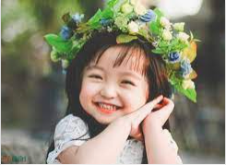
CỎ NON CƯỜI RỒI
ĐỌC
nhoẻn miệng cười:
(miệng) mở ra cười một
cách tự nhiên, thoải mái.
Suốt đêm, cả đàn én ra sức đi tìm cỏ khô tết thành dòng chữ “Không giẫm chân lên cỏ!” đặt bên cạnh bãi cỏ.

Slide 10
Luyện đọc nhóm

Slide 11
ĐỌC
CỎ NON CƯỜI RỒI
Mùa xuân đã đến. Cỏ trong công viên bừng tỉnh sau giấc ngủ đông. Từng đàn én từ phương Nam trở về. Trẻ em chơi đùa dưới ánh mặt trời ấm áp.
Một hôm, chị én nâu đang sửa soạn đi ngủ thì nghe thấy tiếng khóc thút thít. Lần theo tiếng khóc, én nâu tìm đến công viên nhỏ. Thấy một cây cỏ non đang khóc, én nâu hỏi:
- Em bị ốm à?
Cỏ non khóc nấc lên:
- Chị ơi, em không đứng thẳng được nữa. Các bạn nhỏ đã đến đây chơi đùa và giẫm lên em.
Én nâu lặng đi một phút rồi bỗng reo lên:
- Đừng khóc nữa! Chị sẽ giúp em.
Thế rồi, én nâu kêu gọi thêm rất nhiều bạn của mình. Suốt đêm, cả đàn én ra sức đi tìm cỏ khô tết thành dòng chữ “Không giẫm chân lên cỏ!” đặt bên cạnh bãi cỏ. Xong việc, én nâu tươi cười bảo cỏ non:
- Từ nay em yên tâm rồi. Không còn ai giẫm lên em nữa đâu.
Cỏ non nhoẻn miệng cười và cảm ơn chị én nâu.
(Theo 365 truyện kể hằng đêm)

Slide 12
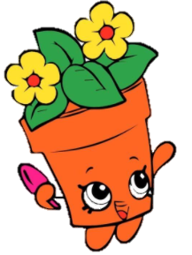
Trả lời câu hỏi

Slide 13
Trả lời câu hỏi
Câu 1: Nói tiếp câu tả cảnh mùa xuân trong công viên?
a) Cỏ
bừng tỉnh sau giấc ngủ đông.
b) Đàn én
từ phương Nam trở về.
c)Trẻ em
chơi đùa dưới ánh mặt trời ấm áp.

Slide 14
Trả lời câu hỏi
Câu 2: Vì sao cỏ non lại khóc?
Cỏ non khóc vì các bạn nhỏ giẫm lên.

Slide 15
Trả lời câu hỏi
Câu 3: Thương cỏ non, chim én đã làm gì?
Chim én đã gọi thêm nhiều bạn ra sức tìm cỏ khô tết thành dòng chữ “Không giẫm lên cỏ” và đặt cạnh bãi cỏ để bảo vệ cỏ non.

Slide 16
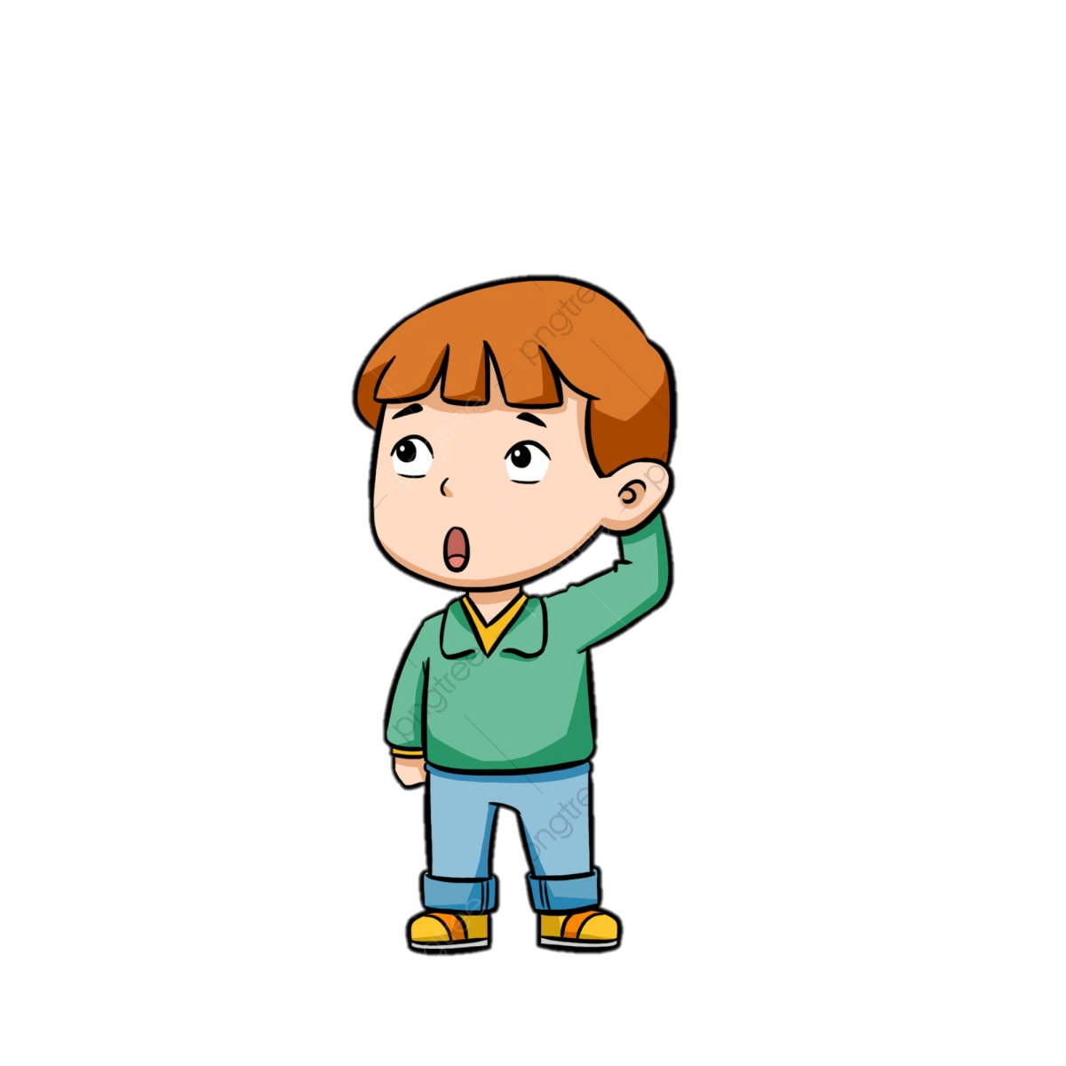
Trả lời câu hỏi
Câu 4: Thay lời chim én, nói lời nhắn nhủ đến các bạn nhỏ.
Các bạn ơi, đừng giẫm lên cỏ.

Slide 17
Trả lời câu hỏi
Câu chuyện giúp em hiểu điều gì?
Hiểu vì sao cỏ non lại khóc, chim én đã làm gì để giúp cỏ non. Thông qua đó thấy được ý thức trách nhiệm bảo vệ môi trường của chim én.

Slide 18
NỘI DUNG
Hiểu vì sao cỏ non lại khóc, chim én đã làm gì để giúp cỏ non. Thông qua đó thấy được ý thức trách nhiệm bảo vệ môi trường của chim én.
Cách đọc:
- Đọc đúng các từ ngữ
- Đọc to, rõ ràng, ngắt nghỉ hợp lí.
- Đọc nhấn từ ngữ tả cảm xúc của cỏ non.

Slide 19
ĐỌC
CỎ NON CƯỜI RỒI
Mùa xuân đã đến. Cỏ trong công viên bừng tỉnh sau giấc ngủ đông. Từng đàn én từ phương Nam trở về. Trẻ em chơi đùa dưới ánh mặt trời ấm áp.
Một hôm, chị én nâu đang sửa soạn đi ngủ thì nghe thấy tiếng khóc thút thít. Lần theo tiếng khóc, én nâu tìm đến công viên nhỏ. Thấy một cây cỏ non đang khóc, én nâu hỏi:
- Em bị ốm à?
Cỏ non khóc nấc lên:
- Chị ơi, em không đứng thẳng được nữa. Các bạn nhỏ đã đến đây chơi đùa và giẫm lên em.
Én nâu lặng đi một phút rồi bỗng reo lên:
- Đừng khóc nữa! Chị sẽ giúp em.
Thế rồi, én nâu kêu gọi thêm rất nhiều bạn của mình. Suốt đêm, cả đàn én ra sức đi tìm cỏ khô tết thành dòng chữ “Không dẫm chân lên cỏ!” đặt bên cạnh bãi cỏ. Xong việc, én nâu tươi cười bảo cỏ non:
- Từ nay em yên tâm rồi. Không còn ai giẫm lên em nữa đâu.
Cỏ non nhoẻn miệng cười và cảm ơn chị én nâu.
(Theo 365 truyện kể hằng đêm)

Slide 20
Luyện tập
Notes:
Bài giảng thiết kế bởi: Hương Thảo - tranthao121004@gmail.com

Slide 21
Luyện tập
1. Tìm những từ ngữ cho biết tâm trạng, cảm xúc của cỏ non.
khóc thút thít
khóc nấc
nhoẻn miệng cười
2. Đặt một câu với từ ngữ vừa tìm được.

